Slide 1
Mẫu Thiết Kế
Iterator

Slide 2
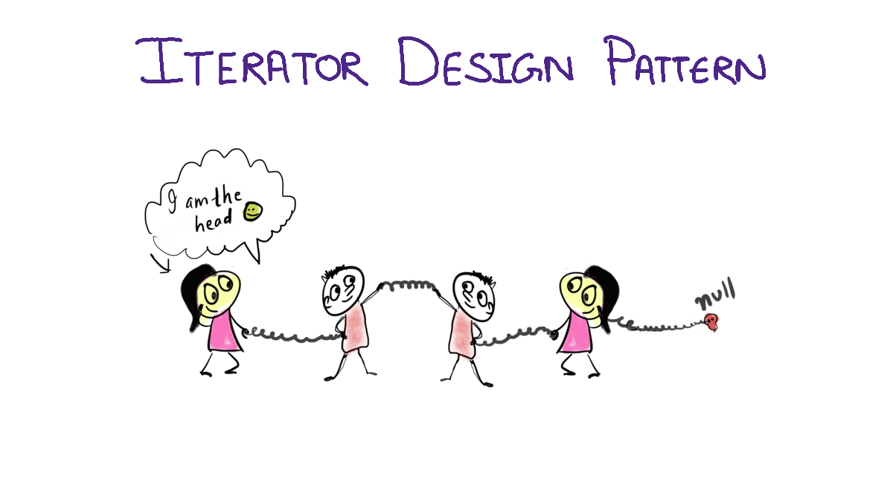
Iterator là một mẫu thiết kế hành vi.
Cho phép duyệt tuần tự qua các phần tử của một cấu trúc dữ liệu mà không tiết lộ chi tiết triển khai bên trong.
Tách biệt logic truy cập khỏi cấu trúc dữ liệu.

Slide 3
Trường hợp sử dụng mẫu (khi muốn):
Truy cập tuần tự qua các phần tử của một tập hợp: Danh sách, mảng, tập hợp,...
Ẩn chi tiết triển khai của cấu trúc dữ liệu: Tăng tính bảo mật, bảo trì.
Hỗ trợ nhiều cách duyệt khác nhau: Duyệt xuôi, duyệt ngược, duyệt theo điều kiện,...
Làm việc với các cấu trúc dữ liệu không đồng nhất: Duyệt qua các phần tử có kiểu dữ liệu khác nhau.

Slide 4
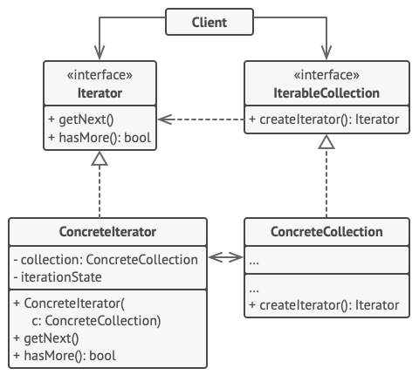
Cấu trúc mẫu gồm 2 thành phần chính:
Iterator: Lớp trừu tượng định nghĩa giao diện truy cập các phần tử.
ConcreteIterator: Lớp cụ thể triển khai giao diện Iterator cho từng cấu trúc dữ liệu.

Slide 5
Các bước triển khai mẫu:
Bước 1: Định nghĩa giao diện Iterator.
Bước 2: Định nghĩa lớp ConcreteIterator cho từng cấu trúc dữ liệu.
Bước 3: Cung cấp phương thức iterator trong lớp cấu trúc dữ liệu để trả về một ConcreteIterator.
Bước 4: Sử dụng Iterator để duyệt qua các phần tử của cấu trúc dữ liệu.

Slide 6
Ví dụ: Duyệt qua hệ thống tập tin. Hệ thống tập tin là một cấu trúc dữ liệu phức tạp với nhiều cấp độ thư mục và tệp. Mẫu Iterator có thể được sử dụng để duyệt qua hệ thống tập tin một cách hiệu quả và linh hoạt:
Lớp File: Đại diện cho một tập tin trong hệ thống tập tin.
Lớp Directory: Đại diện cho một thư mục trong hệ thống tập tin.
Lớp FileSystemIterator: Lớp Iterator cho phép duyệt qua hệ thống tập tin.
Lớp ConcreteFileSystemIterator: Lớp ConcreteIterator cụ thể cho từng loại hệ thống tập tin (ví dụ: Windows, Linux).
Triển khai: Lớp FileSystemIterator định nghĩa giao diện truy cập các phần tử trong hệ thống tập tin (ví dụ: hasNext(), next()). Lớp ConcreteFileSystemIterator triển khai giao diện FileSystemIterator cho từng loại hệ thống tập tin. Lớp Directory sử dụng ConcreteFileSystemIterator để duyệt qua các phần tử con của nó. Lớp File là phần tử cuối cùng trong hệ thống tập tin.

Slide 7
Code ví dụ minh họa

Slide 8
Ưu điểm:
Single Responsibility Principle: Bạn có thể dọn dẹp code của client và các bộ sưu tập (collection) bằng cách tách các thuật toán duyệt phức tạp thành các lớp riêng biệt.
Open/Closed Principle: Bạn có thể triển khai các loại bộ sưu tập và Iterator mới và truyền chúng vào code hiện có mà không làm hỏng bất kỳ thứ gì.
Duyệt song song: Bạn có thể lặp qua cùng một bộ sưu tập song song vì mỗi đối tượng Iterator chứa trạng thái lặp riêng của nó.
Trì hoãn lặp: Cũng vì lý do tương tự, bạn có thể trì hoãn một vòng lặp và tiếp tục khi cần.
Nhược điểm:
Áp dụng quá mức: Áp dụng mẫu Iterator có thể là quá sức nếu ứng dụng của bạn chỉ hoạt động với các bộ sưu tập đơn giản.
Hiệu suất: Sử dụng Iterator có thể kém hiệu quả hơn so với việc truy cập trực tiếp vào các phần tử của một số bộ sưu tập chuyên biệt.

Slide 9
Mối liên hệ với các mẫu khác:
Composite: Iterator có thể được sử dụng để duyệt qua các cấu trúc dữ liệu Composite.
Visitor: Iterator có thể được sử dụng để triển khai mẫu Visitor.

